Slide 1
ドローンプログラムによる飛行体験 マニュアル飛行とプログラム飛行
K-unet 運営委員
近藤 茂雄

Slide 2
目次
１．ドローンの概要
1-1 ドローンについて（種類、飛行原理）
1-2 トイドローン
1-3 一般、産業用ドローン（航空法摘要）
1-4 ドローンの構成要素
GPS/GNSS、バッテリー、コントローラ、通信設備
コントローラ、モーター、センサー
２．法令関連概要
2-1 資格について
2-2 航空法（改正航空法、許可、承認等含む）
2-3 その他の法令等
３．フライト体験
マニュアルとプログラミング

Slide 3
１．ドローンの概要

Slide 4
1-1 ドローンについて（種類、飛行原理）

Slide 5
1-1 ドローンの種類
産業用ドローン
航空法の対象：資格必要なものが多く、事業を実施するために使用するドローン。 安全性の他、業務に特化した機能を有することが多い。
空撮等の一般ドローン
航空法の対象：一般的にドローンスクール、もしくは、国家試験に合格して、飛行可能！(条件付きで、無資格も飛行可能）
趣味で空撮をしたり、簡単な撮影等に使用
トイドローン （Toy Drone)
航空法の規制対象外：所謂、おもちゃの部類
練習用には、最適！

Slide 6
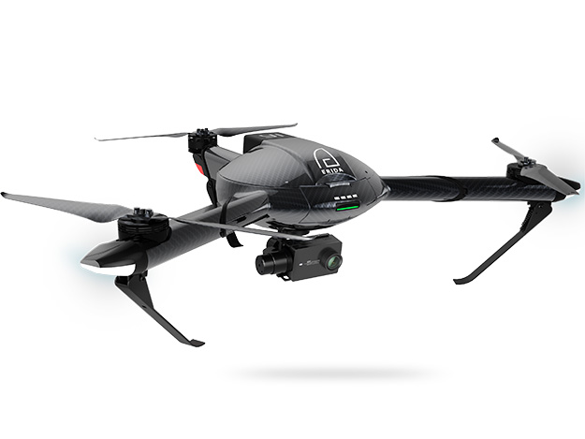
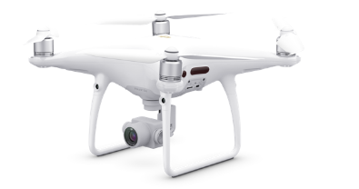
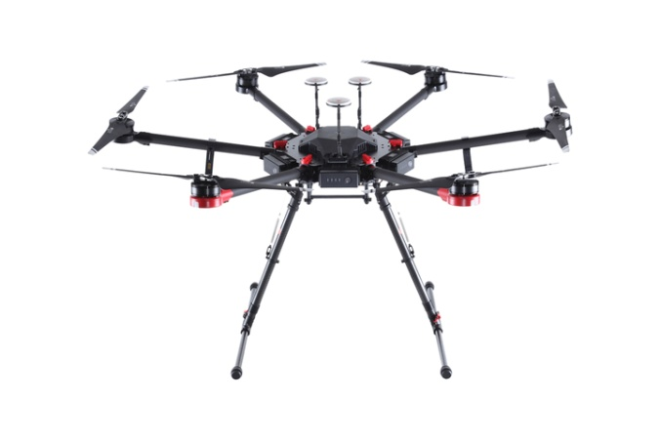
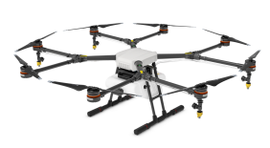
1.1 ドローンの種類
Erida
ローターの数
3―8個のマルチコプター
・トライコプター （ 3つのローター）
・クアッドコプター （ 4つのローター）
・ヘキサコプター （ 6つのローター）
・オクトコプター （ 8つのローター）
Phantom4
MARTRICE
MG-1

Slide 7
1-2 トイドローン
風速に対する体制が弱く、室内向け
10-20m程度の距離の飛行向け
安定飛行に対する機能が希薄
☞ 練習用のドローンとしては、最適
航空法の対象外で、規制が少ない
スマホで操作が可能なものもある。
プログラム可能な機種もあり、自動操縦の練習が可能
操縦操作は、一般用とあまり変わらない

Slide 8
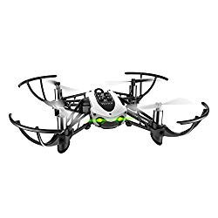
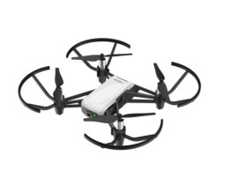
1-2 トイドローン
DJI Tello
パロット マンボ
重量 | 81.6ｇ
サイズ | 92X98X41mm
操作可能距離 | 100ｍ
最大飛行時間 | 13分
重量 | 63ｇ
サイズ | 180X180Xmm
操作可能距離 | 100ｍ
最大飛行時間 | 10分（8分）
販売中止：撤退
出典：https://www.dji.com/jp
出典：https://hitecrcd.co.jp/products/mambofly/

Slide 9
1-3 一般、産業用ドローン
基本的に国交省への申請、許可によりフライト
事前点検、定期点検が必須
フライトログに記載が必要
事故発生時に国交省に報告
ドローンを飛ばすこととサービス提供の２つの側面を持っている。
自動飛行等効率化する機能を持っているものが多い
トイドローンと違い大型のものが多い
耐風圧性能が向上している。
位置精度の高いものもある。(測量用）

Slide 10
点検用紙：サンプル

Slide 11
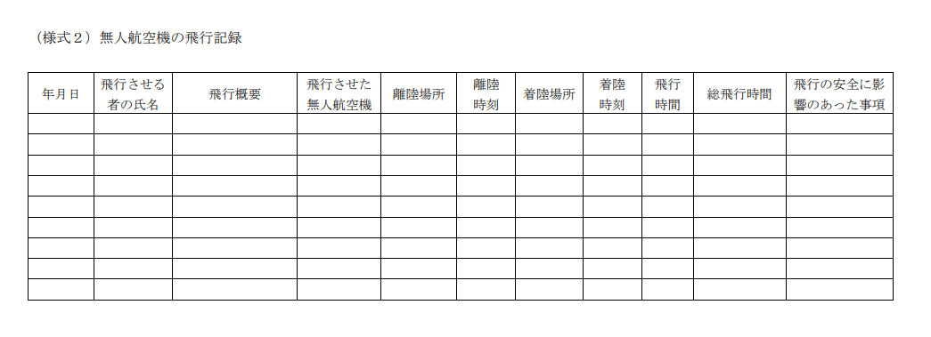
飛行記録：サンプル

Slide 12
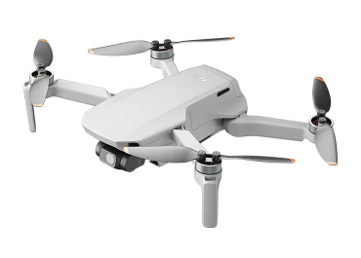
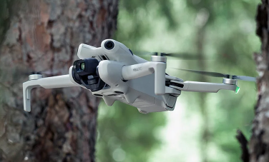
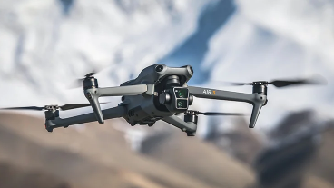
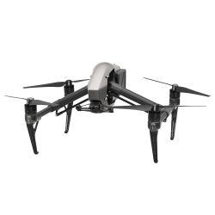
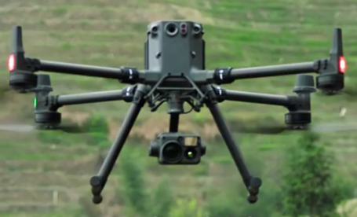
1-3 一般用、産業用のドローン
Mini4 Pro
Air 3
MINI2 SE
重量 | 249ｇ
サイズ | 198X94X64mm
操作可能距離 | 1.5-20ｋｍ
最大飛行時間 | 34分
重量 | 720ｇ
サイズ | 258.3X326X91.1mm
操作可能距離 | 4-20ｋｍ
最大飛行時間 | 46分
重量 | 246ｇ
サイズ | 245X289X56mm
操作可能距離 | 1.5-10ｋｍ
最大飛行時間 | 31分
Inspire
Matrice 350RTK
重量 | 3500ｇ
サイズ | 427X317X42.5mm
操作可能距離 | 3500ｍ
最大飛行時間 | 15分
重量 | 3.77-9.2Kｇ
サイズ | 810X670X430mm
操作可能距離 | 0.5-20ｋｍ
最大飛行時間 | 55分
出典：https://www.dji.com/jp

Slide 13
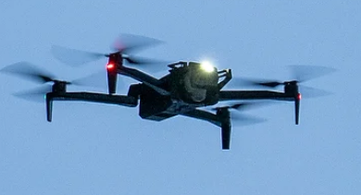
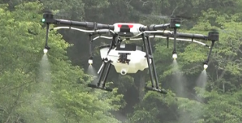
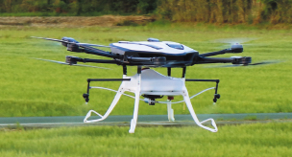
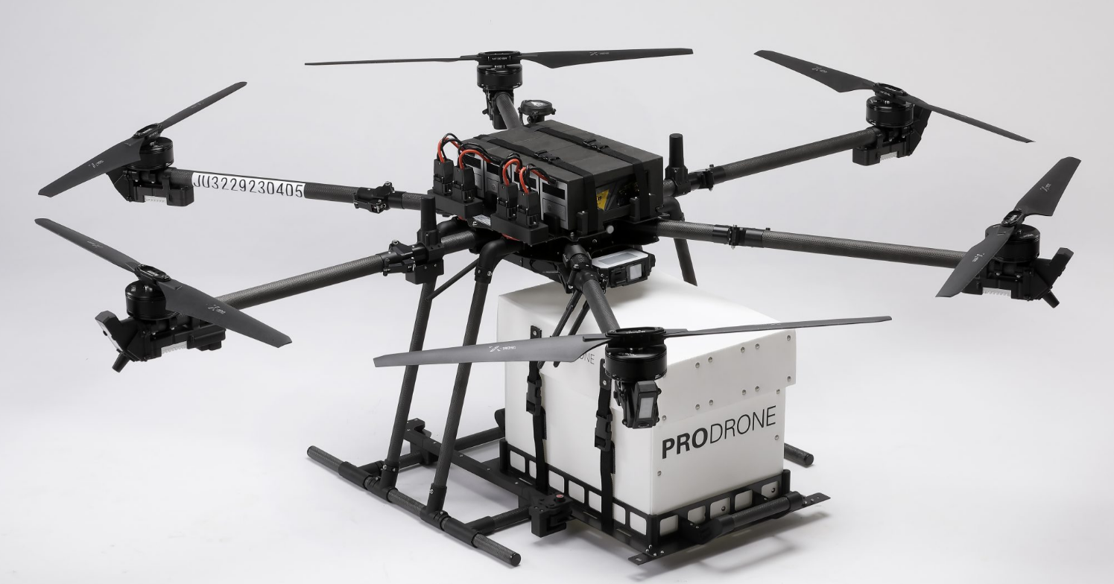
1-3 国産メーカのドローン
NTT
e-Drone Technology
TEAD
PRODRONE
ヤマハ発動機株式会社
出典：https://www.nttedt.co.jp/skydio-x10
出典：https://www.tead.co.jp/
出典：https://www.prodrone.com/jp/
出典：https://www.yamaha-motor.co.jp/ums/

Slide 14
1-4 ドローンの構成要素

Slide 15
1-4 ドローンの構成要素
ドローンの構成要素を確認して行きましょう。
・ GPS/GNSS
・ センサー
・ バッテリー
・ コントローラ
・ 通信設備
・ モーター/プロペラ
・ カメラ

Slide 16
1-4 ドローンの構成要素
GPS
受信機
モーター
モーター
Inertial
Measurement
Unit
Electronics
Speed
Controller
Electronics
Speed
Controller
Flight
Controller
Electronics
Speed
Controller
Electronics
Speed
Controller
Gimbals
Control
Unit
Gimbals
モーター
モーター
Camera

Slide 17
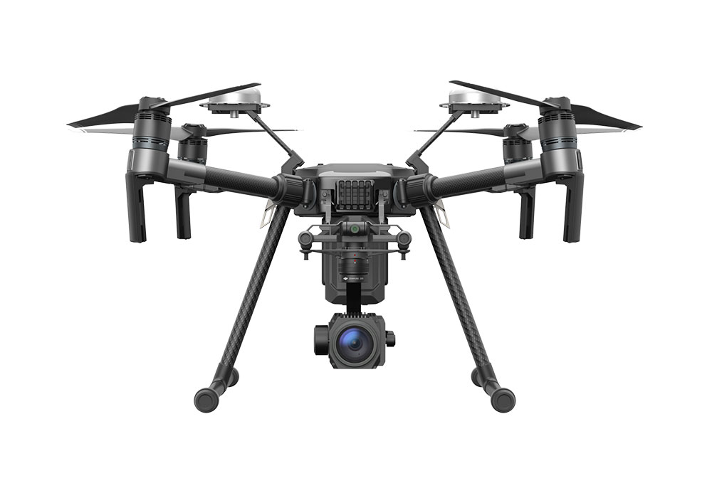
ブレード
ローター
GPS/GNSSS
ランデイングギアー
アーム
ジンバル
カメラ

Slide 18
1-4 センサー・制御系
GPS ： 機体の位置情報を測定
ジャイロ ： 機体の傾き等を測定
コンパス ： 磁北を測定
気圧センサー ： 高度情報を測定
加速度センサー ： 加速度により移動距離等を測定
超音波センサー ：音波の反射で、高度、距離を測定
IMU ： コンパス、ジャイロなどが入っている部品
カメラ ： 連続写真の画像認識で、機体位置を維持

Slide 19
２．法令関連概要

Slide 20
ドローン関係法令
ドローンに関する法律一覧
航空法
小型無人機等飛行禁止法
道路交通法
民法
電波法

Slide 21
2-1 資格について

Slide 22
2-1 資格
無人航空機操縦者技能証明等
無人航空機を飛行させるのに必要な技能（知識及び能力）を有することを証明する資格制度です。
資格の区分
・一等無人航空機操縦士
・二等無人航空機操縦士
無人航空機の種類
・マルチローター
・ヘリコプター
・飛行機
限定変更で、夜間飛行、目視外飛行、２５ｋｇ以上の飛行が可能

Slide 23
2-2 航空法

Slide 24
2-2 ．航空法 ドローンとは？
ドローンは、「無人航空機」と航空法で規定
航空法 第二条 ２２
「無人航空機」とは、航空の用に供することができる飛行機、回転翼航空機、滑空機、飛行船その他政令で定める機器であつて構造上人が乗ることができないもののうち、遠隔操作又は自動操縦（プログラムにより自動的に操縦を行うことをいう。）により飛行させることができるもの（その重量その他の事由を勘案してその飛行により航空機の航行の安全並びに地上及び水上の人及び物件の安全が損なわれるおそれがないものとして国土交通省令で定めるものを除く。）
施五条の二
法第二条第二十二項の国土交通省令で定める機器は、重量が百グラム未満のものとする

Slide 25
2-2 ．航空法
無人航空機の飛行の許可が必要となる空域についてあらかじめ許可を受ける必要があるエリア
１．空港等の周辺の上空の空域
２．１５０ｍ以上の高さの空域
３．人口集中地区の上空
４．緊急用務空域

Slide 27
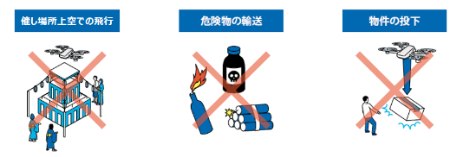
2-2 ．航空法
飛行させる場所に関わらず、無人航空機を飛行させる場合には、以下のルールを守っていただく必要がある。
［１］ 日中（日出から日没まで）に飛行させること
［２］ 目視（直接肉眼による）範囲内で無人航空機とその周囲を常時監視して飛行させること
［３］ 人（第三者）又は物件（第三者の建物、自動車など）との間に３０ｍ以上の距離を保って飛行させること
［４］ 祭礼、縁日など多数の人が集まる催しの上空で飛行させないこと
［５］ 爆発物など危険物を輸送しないこと
［６］ 無人航空機から物を投下しないこと
※ 人口集中地区および空港等の周辺区域の確認はこちらで確認いただけます。

Slide 28
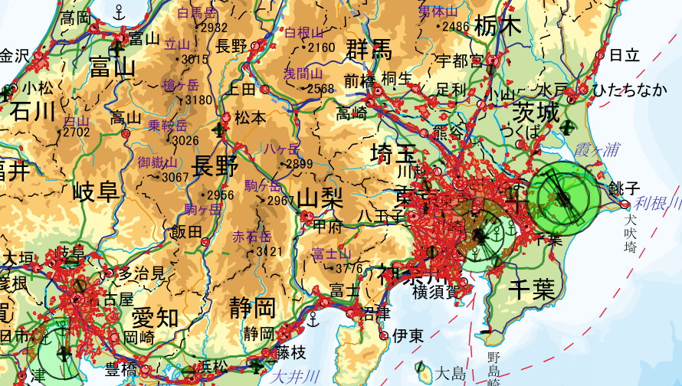

Slide 29
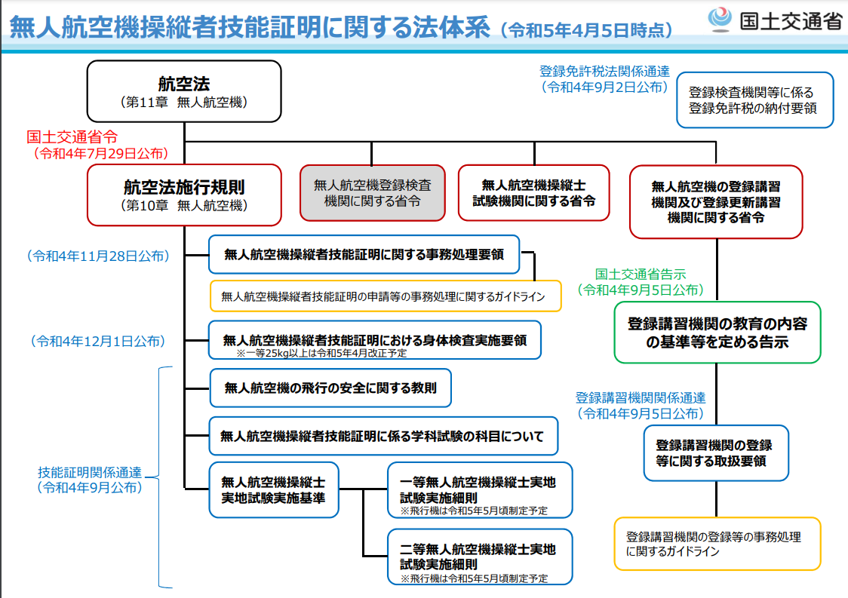
出典：https://www.mlit.go.jp/common/001510314.pdf

Slide 30
無人航空機操縦者技能証明

Slide 31
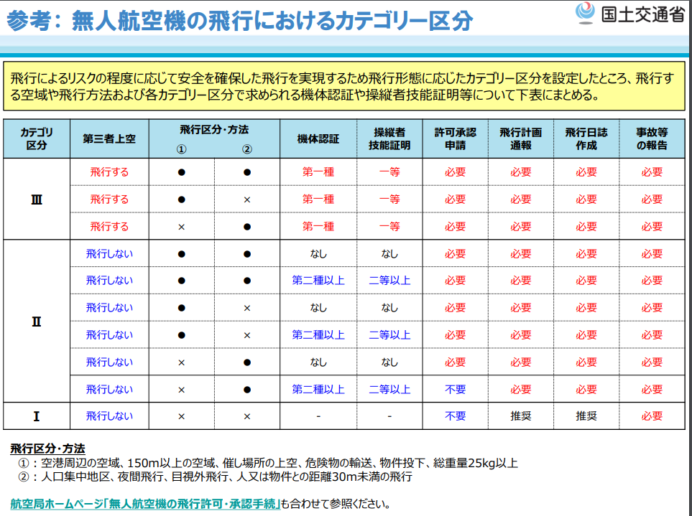
出典：https://www.mlit.go.jp/common/001579420.pdf

Slide 32
2-2 ．小型無人機等飛行禁止法
国会議事堂、内閣総理大臣官邸その他の国の重要な施設等、外国公館等、防衛関係施設、空港及び原子力事業所の周辺地域の上空における小型無人機等の飛行を禁止する。
国土交通大臣が指定する空港の周辺地域（空港の敷地・区域やその周辺概ね３００ｍの地域）の上空において、重さや大きさにかかわらず、小型無人機等を飛行させることが禁止されることとなりました。
出典https://www.mlit.go.jp/koku/koku_tk2_000023.html
https://www.npa.go.jp/bureau/security/kogatamujinki/index.html

Slide 33
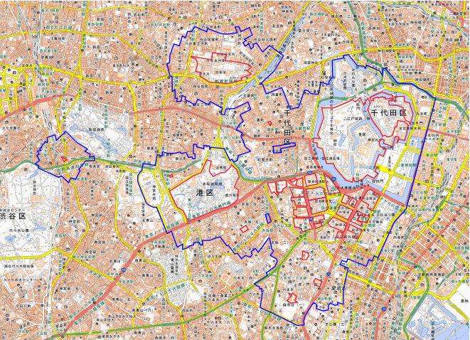
出典：https://www.npa.go.jp/bureau/security/kogatamujinki/index.html

Slide 34
３．実際の飛行について

Slide 35
３．デモンストレーション
ドローンを皆様から見て、下の様に飛行させて見ます。
ドローンプログラムによる飛行を見て頂きます。

Slide 36
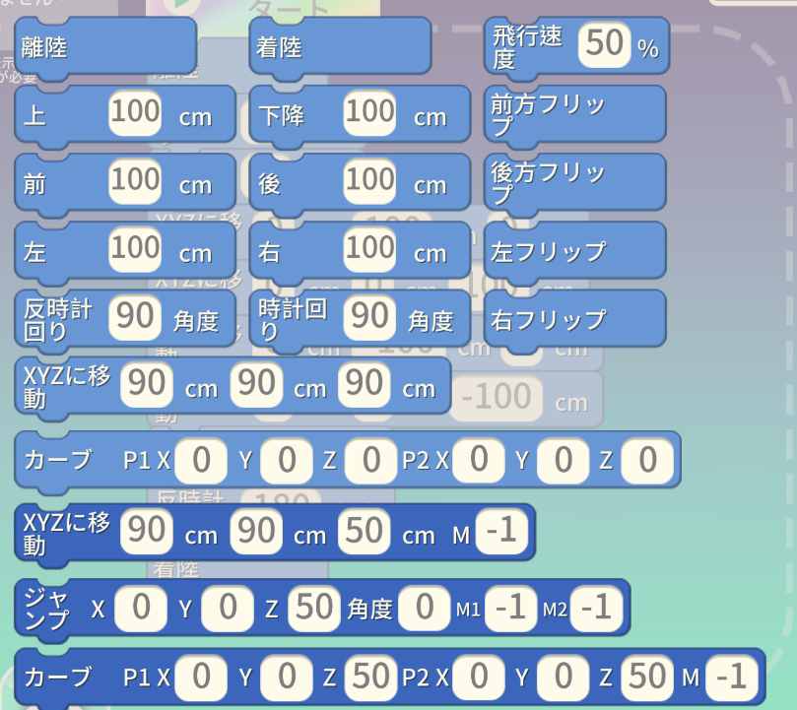
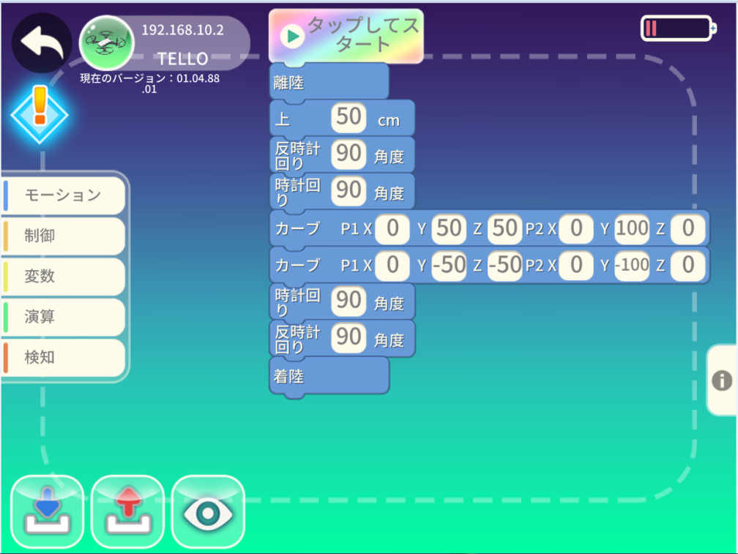
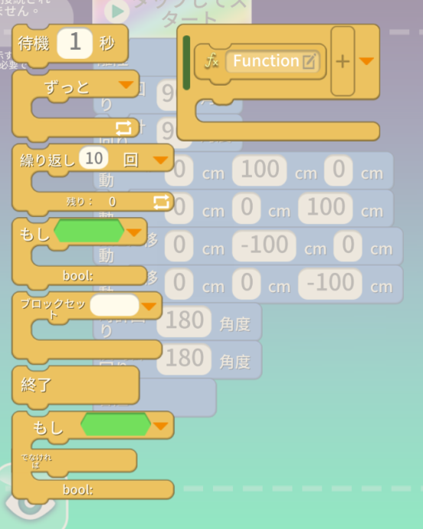
３．１ 「ドローンプログラミングの説明」
手動で実施した飛行をプログラムにして見よう！

Slide 37
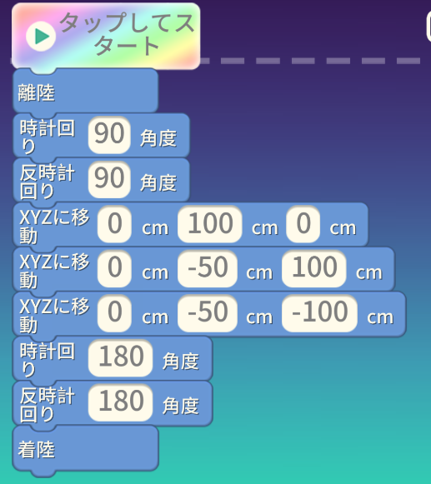
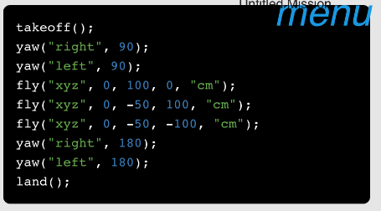
ドローンのプログラム言語の記載例

Slide 38
3-2 「ドローンが飛ぶ仕組み」

Slide 39
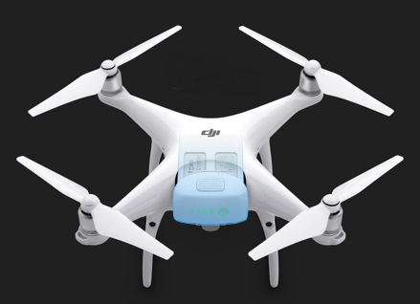
3-2 ドローンの飛行原理
マルチコプターの動作、飛行原理に付いて概念を勉強して行きます。
マルチコプターでは、クアッドコプターをベースに
どのように動くかを勉強します。

Slide 40
3-2 ドローンの飛行原理
ドローンのプロペラ
時計回りと反時計回りのプロペラが バランスを取りながら回転
CW ; clockwise (時計周り）
CCW ; Counter-clockwise（反時計回り）

Slide 41
各モーターの回転方向

Slide 42
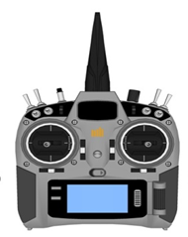
3-2 プロポについて
ドローンを無線でコントロールする装置をプロポと言います。
また、TX（Transmitter）＝送信機とも言います。
プロポは、スティックタイプのものが良く使われます。
これ以外に、スマホをプロポにしたものも有ります。
プロポ
ドローン本体

Slide 43
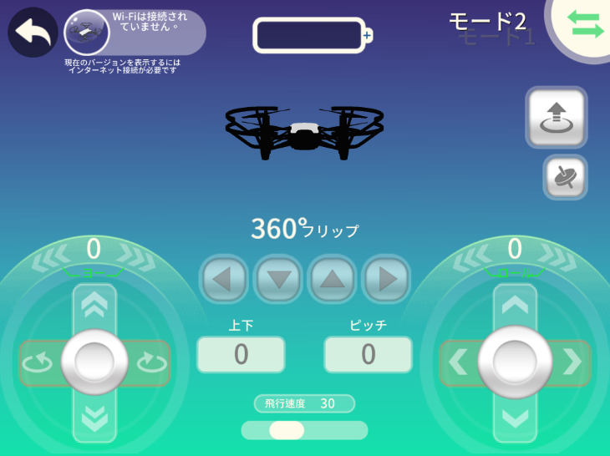
iPadのプロポ（送信機）の例
スロットル
エレベーター
上昇
前
ラダー
エルロン
左旋回
右旋回
左
右
下昇
後ろ

Slide 44
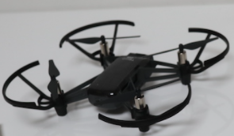
４．ドローンをプロポによる飛行体験

Slide 45
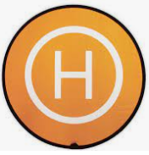
４．ドローンをプロポによる飛行体験
着陸
目標：ドローンをプロポで飛ばす。
前に80cm
右に80cm
前に80cm
離陸

Slide 46
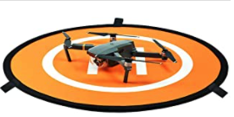
４．ドローンをプロポによる飛行体験
目標：ドローンをプロポで飛ばす
前に80cm
着陸
右に80cm
前に80cm
80cm手前
離陸

Slide 47
２．ドローンをプロポによる飛行体験
実際に飛ばしてみましょう！

Slide 48
プログラムの作成と プログラム飛行
Notes:
13：45－13：50

Slide 49
５．TELLO EDUでプログラミング

Slide 50
この画面が立ち上がります。
Notes:
13：50－13：53

Slide 51
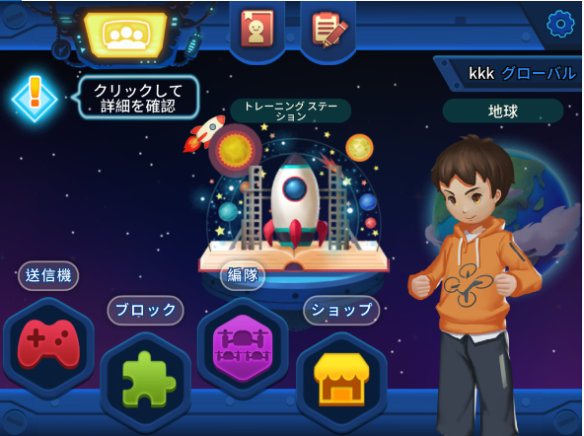
プログラム画面に移る。
これを選択します
Notes:
13：50－13：53

Slide 52
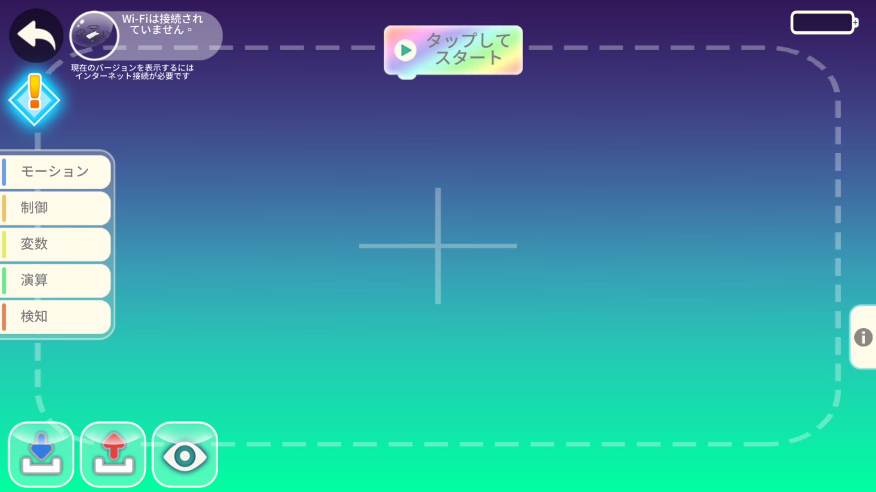
プログラムの画面になります
これを選択します
Notes:
13：50－13：53

Slide 53
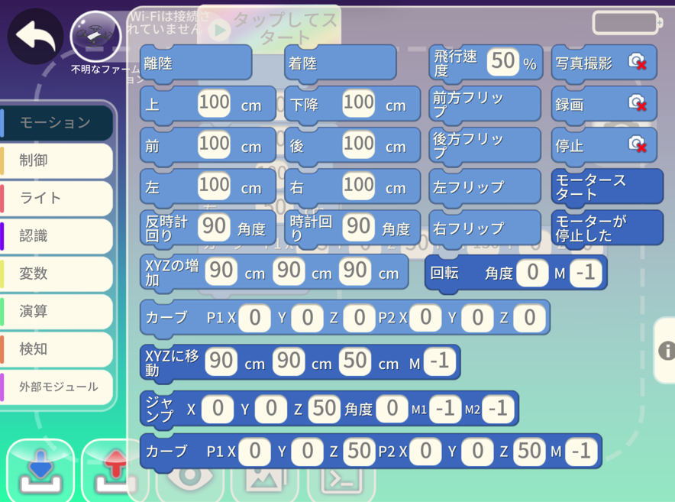
プログラムの記載画面
Notes:
13：50－13：53

Slide 54
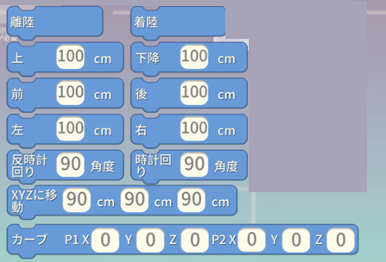
主に使うプログラム
１３のプログラム
Notes:
13：50－13：53

Slide 55
プログラムの概要
「着陸」＝＞ドローンを着陸させます
「離陸」＝＞ドローンを離陸させます
Notes:
13：50－13：53

Slide 56
プログラムの概要 （スロットル）
上昇 100ｃｍ ＝＞ ドローンを100cm上昇させます
下降 100ｃｍ ＝＞ ドローンを100cm下降させます
１ｍ
Notes:
13：50－13：53

Slide 57
プログラムの概要 （エレベーター）
後 100ｃｍ ＝＞ ドローンを100cm後ろに進めます
前 100ｃｍ ＝＞ ドローンを100cm前に進めます
１ｍ
１ｍ
Notes:
13：50－13：53

Slide 58
プログラムの概要 （エルロン）
左 100ｃｍ ＝＞ ドローンを100cm左に進めます
右 100ｃｍ ＝＞ ドローンを100cm右に進めます
１ｍ
１ｍ
Notes:
13：50－13：53

Slide 59
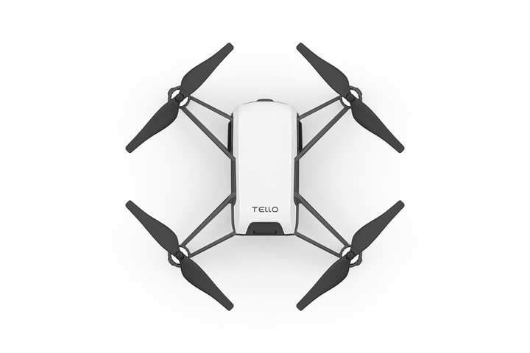
プログラムの概要 （ラダー）
時計回り９０度 ＝＞ ドローンを９０度時計回りに回転します
反時計回り９０度 ＝＞ドローンを９０度反時計回りに回転します
真上からの画像
Notes:
13：50－13：53

Slide 60
ドローンプログラム
Notes:
13：53－13：59

Slide 61
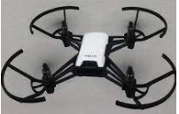
２．ドローンプログラムによる飛行体験
ドローンをプログラムで飛ばす
右に80cm
前に80cm
前に80cm
着陸
離陸
80cm手前

Slide 62
バックアップスライド

Slide 63
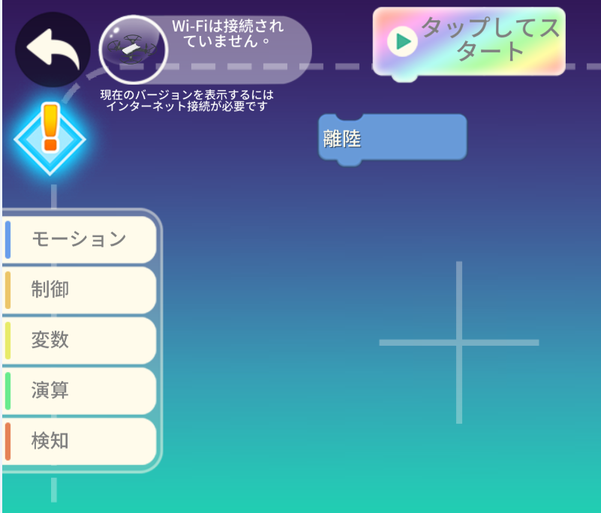
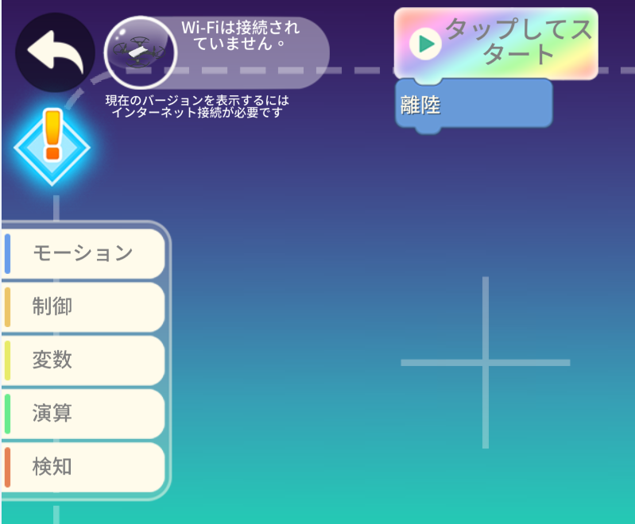
プログラムを書いてみよう！
一番最初に実施すること＝＞「離陸」を選択
プログラムを実施する
順番に並べて行く。
（記載する）
くっつける！！

Slide 64
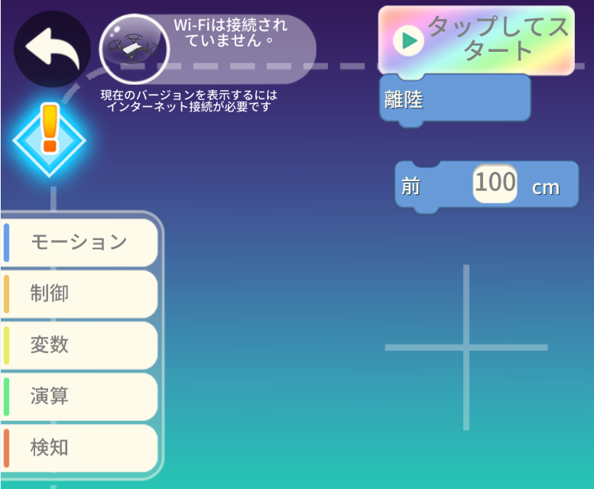
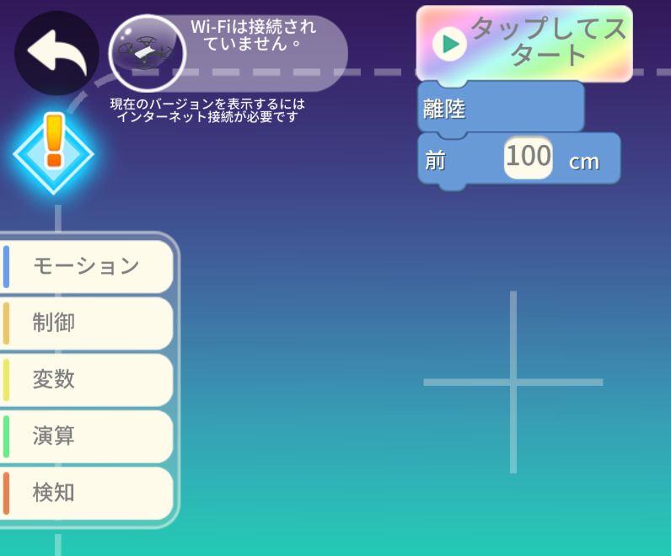
プログラムを書いてみよう！
次に実施すること＝＞「前に進む」を選択
プログラムを実施する
順番に並べて行く。
（記載する）
くっつける！！

Slide 65
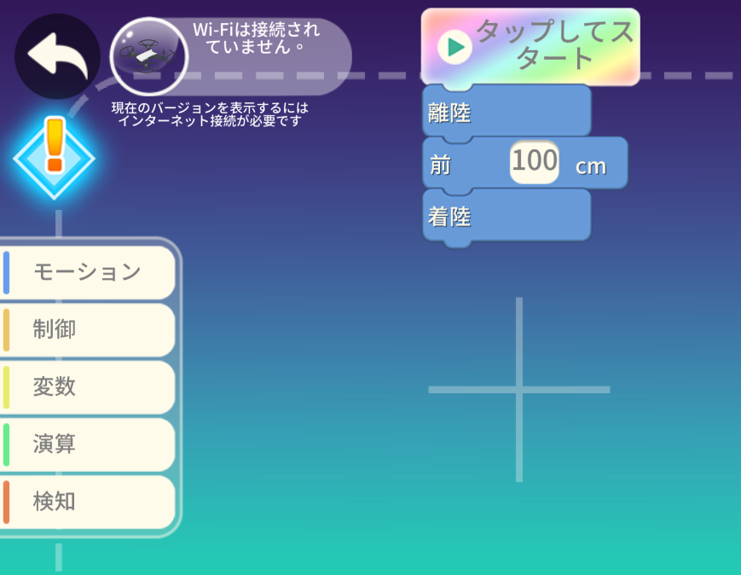
プログラムを書いてみよう！
次に実施すること＝＞「着陸」を選択する
プログラムを実施する
順番に並べて行く。
（記載する）
くっつける！！

Slide 66
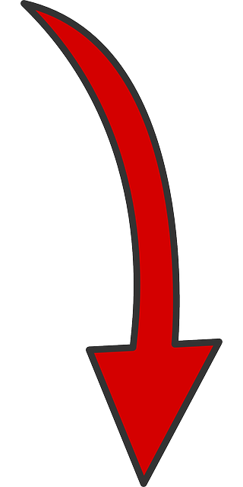
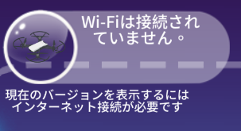
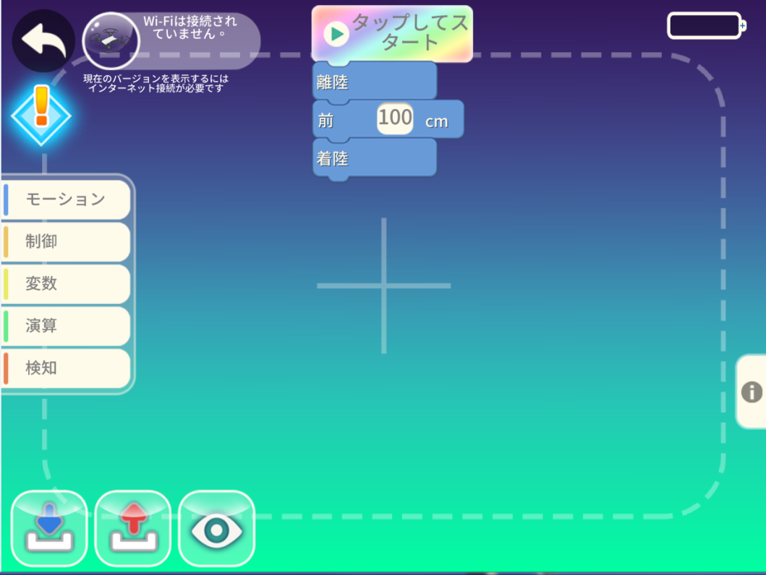
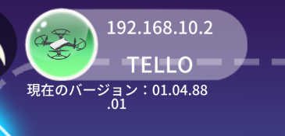
実際に飛ばしてみよう。
最初にWiFiでドローンを接続します。
ドローンの電源を押して下さい。
リンクが取れると

Slide 67
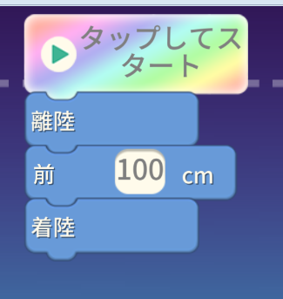
安全を確認してフライト
左の
「タップしてスタート」
を押すとフライトが
開始する

Slide 68
応用編のプログラム

Slide 69
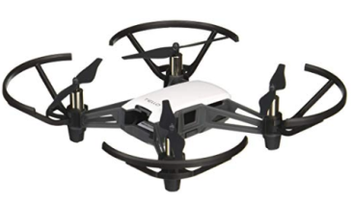
プログラムの概要
XYZに移動 100ｃｍ、100ｃｍ、100ｃｍ
Z
X
1ｍ
Y
1ｍ
1ｍ

Slide 70
前に２ｍ上に１m上がるプログラム
XYZに移動 200ｃｍ、0ｃｍ、100ｃｍ
Z
X
1ｍ
Y
2ｍ
0ｍ

Slide 71
前に２ｍ上に１m上がるプログラム

Slide 72
50cm、50cmの点と1mの点を結ぶ半円プログラム
カーブ P1 X 50cm Y50ｃｍ Z 0ｃｍ、P2 X 100ｃｍ Y 0ｃｍ Z 0cm
ただし、50ｃｍ以上の数値
Z
X
100cm
Y
50cm
50cm

Slide 73
50cm、50cmの点と1mの点を結ぶ半円プログラム

